Slide 1

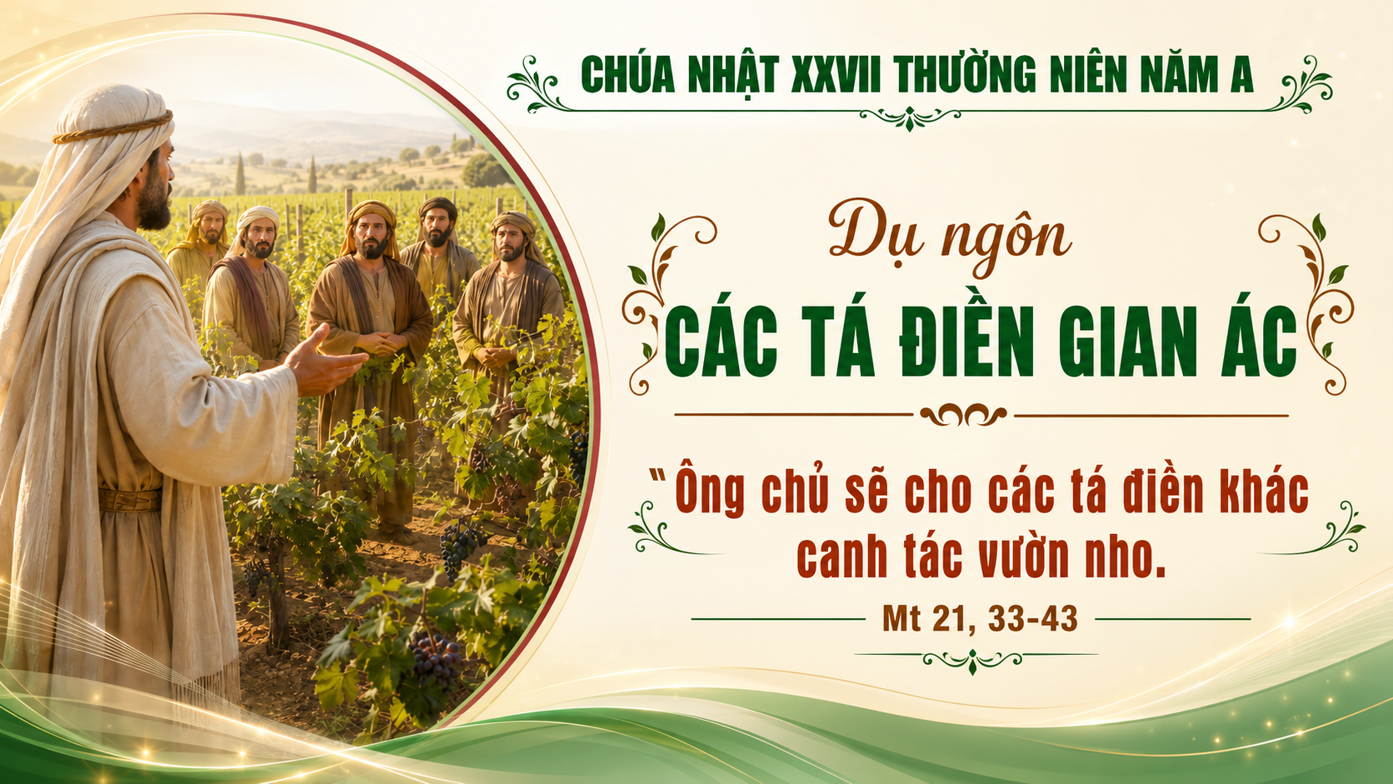

Slide 2
TẬP HÁT CỘNG ĐOÀN

Slide 3
Đk: Vườn nho của Chúa chính là nhà Ít-ra-en.

Slide 4
Tk1: Này cụm nho Ngài bứng khi xưa tận bên Ai-cập xa xôi đuổi bao dân tộc, dọn đất cấy nơi đây. Và khiến cành lá vươn dài xa mãi cho tới đại dương. Đâm thêm chồi ra tới sông dài và xanh tốt bóng rợp khắp nơi.

Slide 5
Chúa nói: Chính Thầy đã chọn các con, giữa thế gian, để các con đi và đem lại hoa trái và để hoa trái các con tồn tại.
Alleluia - Alleluia:
Alleluia …

Slide 7
Ca Nhập Lễ
Về Nhà Chúa
Lm. Nguyễn Duy

Slide 8
Đk: Về nhà Chúa, đi về nhà Thiên Chúa, tâm hồn con sướng vui dạt dào, dâng lời kinh ngát hương nguyện cầu.

Slide 9
Tk1: Con say sưa lời ca hát vang lừng, tim reo lên nhịp yêu mến tưng bừng. Ôi bao êm đềm cùng với anh em gần xa, chung nhau ca hoà tình Chúa yêu thương người ta.

Slide 10
Đk: Về nhà Chúa, đi về nhà Thiên Chúa, tâm hồn con sướng vui dạt dào, dâng lời kinh ngát hương nguyện cầu.

Slide 11
Tk2: Nay bao nhiêu người chung bước trở về, mang trên vai hành trang với câu thề. Dâng lên kinh cầu từ sớm mai sương còn rơi, ca khen Danh Ngài tình khúc tri ân mà thôi.

Slide 12
Đk: Về nhà Chúa, đi về nhà Thiên Chúa, tâm hồn con sướng vui dạt dào, dâng lời kinh ngát hương nguyện cầu.

Slide 13
Tk2: Tâm tư con thường luôn ước mơ hoài, dâng lên Cha trọn cuộc sống đêm ngày. Khi con vui cười, hoặc lúc đau thương lệ rơi, con dâng lên Ngài điệp khúc tin yêu Ngài ơi.

Slide 14
Đk: Về nhà Chúa, đi về nhà Thiên Chúa, tâm hồn con sướng vui dạt dào, dâng lời kinh ngát hương nguyện cầu.

Slide 16
KINH VINH DANH
Ca Lên Đi 2

Slide 17
KINH VINH DANH

Slide 18
Chủ tế: Vinh danh Thiên Chúa trên các tầng trời. Và bình an dưới thế, bình an dưới thế cho người thiện tâm.

Slide 19
Chúng con ca ngợi Chúa. Chúng con chúc tụng Chúa. Chúng con thờ lạy Chúa. Chúng con tôn vinh Chúa. Chúng con cảm tạ Chúa vì vinh quang cao cả Chúa.

Slide 20
Lạy Chúa là Thiên Chúa, là Vua trên trời, là Chúa Cha toàn năng. Lạy Con Một Thiên Chúa, Chúa Giê-su Ki-tô.

Slide 21
Lạy Chúa là Thiên Chúa, là Chiên Thiên Chúa, là Con Đức Chúa Cha. Chúa xoá tội trần gian, xin thương, xin thương, xin thương xót chúng con.

Slide 22
Chúa xoá tội trần gian, Xin nhận lời chúng con cầu khẩn. Chúa ngự bên hữu Đức Chúa Cha, xin thương, xin thương, xin thương xót chúng con.

Slide 23
Vì lạy Chúa Giê-su Ki-tô, chỉ có Chúa là Đấng Thánh, chỉ có Chúa là Chúa, chỉ có Chúa là Đấng Tối Cao, cùng Đức Chúa Thánh Thần trong vinh quang Đức Chúa Cha. A-men. A-men.

Slide 24
KINH VINH DANH

Slide 25
Chủ tế: Vinh danh Thiên Chúa trên các tầng trời.
A+B: Và bình an dưới thế cho người thiện tâm.

Slide 26
A: Chúng con ca ngợi Chúa.
B: Chúng con chúc tụng Chúa.
A: Chúng con thờ lạy Chúa.
B: Chúng con tôn vinh Chúa.

Slide 27
A: Chúng con cảm tạ Chúa vì vinh quang cao cả Chúa.
B: Lạy Chúa là Thiên Chúa, là Vua trên trời, là Chúa Cha toàn năng.

Slide 28
A: Lạy con một Thiên Chúa, Chúa Giêsu Kitô.
B: Lạy Chúa là Thiên Chúa, là Chiên Thiên Chúa là Con Đức Chúa Cha.

Slide 29
A: Chúa xóa tội trần gian, xin thương xót chúng con.
B: Chúa xóa tội trần gian, xin nhậm lời chúng con cầu khẩn.

Slide 30
A: Chúa ngự bên hữu Đức Chúa Cha, xin thương xót chúng con.
B: Vì lạy Chúa Giêsu Kitô, chỉ có Chúa là Đấng Thánh.

Slide 31
Chỉ có Chúa là Chúa, chỉ có Chúa là đấng tối cao.
A+B: Cùng Đức Chúa Thánh Thần trong vinh quang Đức Chúa Cha.
Amen.

Slide 33


Slide 34
Thánh Vịnh 79
Chúa Nhật XXVII Thường Niên
Năm A
Lm. Kim Long
04 Câu

Slide 35
Đk: Vườn nho của Chúa chính là nhà Ít-ra-en.

Slide 36
Tk1: Này cụm nho Ngài bứng khi xưa tận bên Ai-cập xa xôi đuổi bao dân tộc, dọn đất cấy nơi đây. Và khiến cành lá vươn dài xa mãi cho tới đại dương. Đâm thêm chồi ra tới sông dài và xanh tốt bóng rợp khắp nơi.

Slide 37
Đk: Vườn nho của Chúa chính là nhà Ít-ra-en.

Slide 38
Tk2: Vậy mà nay Ngài nỡ đang tâm dẹp phăng lũy rào chung quanh để cho bao người lui tới hái đem ăn. Và để từng lũ heo rừng xông đến xô phá tràn lan. Bao nhiêu là muông thú nương đồng gặm ăn nát khác gì cỏ hoang.

Slide 39
Đk: Vườn nho của Chúa chính là nhà Ít-ra-en.

Slide 40
Tk3: Vạn lạy Ngài là Chúa thiên binh, nguyện thương xót trở lại đi, tít trên cung trời xin ngó xuống trông xem. Nguyện Chúa dủ thương thăm vườn nho cũ tay Chúa trồng xưa. Tay uy quyền xin hãy bảo vệ, chồi non đó hãy củng cố thêm.

Slide 41
Đk: Vườn nho của Chúa chính là nhà Ít-ra-en.

Slide 42
Tk4: Rày nguyện xin Ngài hãy ra tay chở che Đấng ngồi bên ngai, chính đây con người được Chúa xuống uy phong. Nguyện ước đoàn con không còn khi dám xa Chúa nữa đâu. Van xin Ngài cho sống an bình, đoàn con mãi chúc tụng Thánh Danh.

Slide 43
Đk: Vườn nho của Chúa chính là nhà Ít-ra-en.

Slide 44
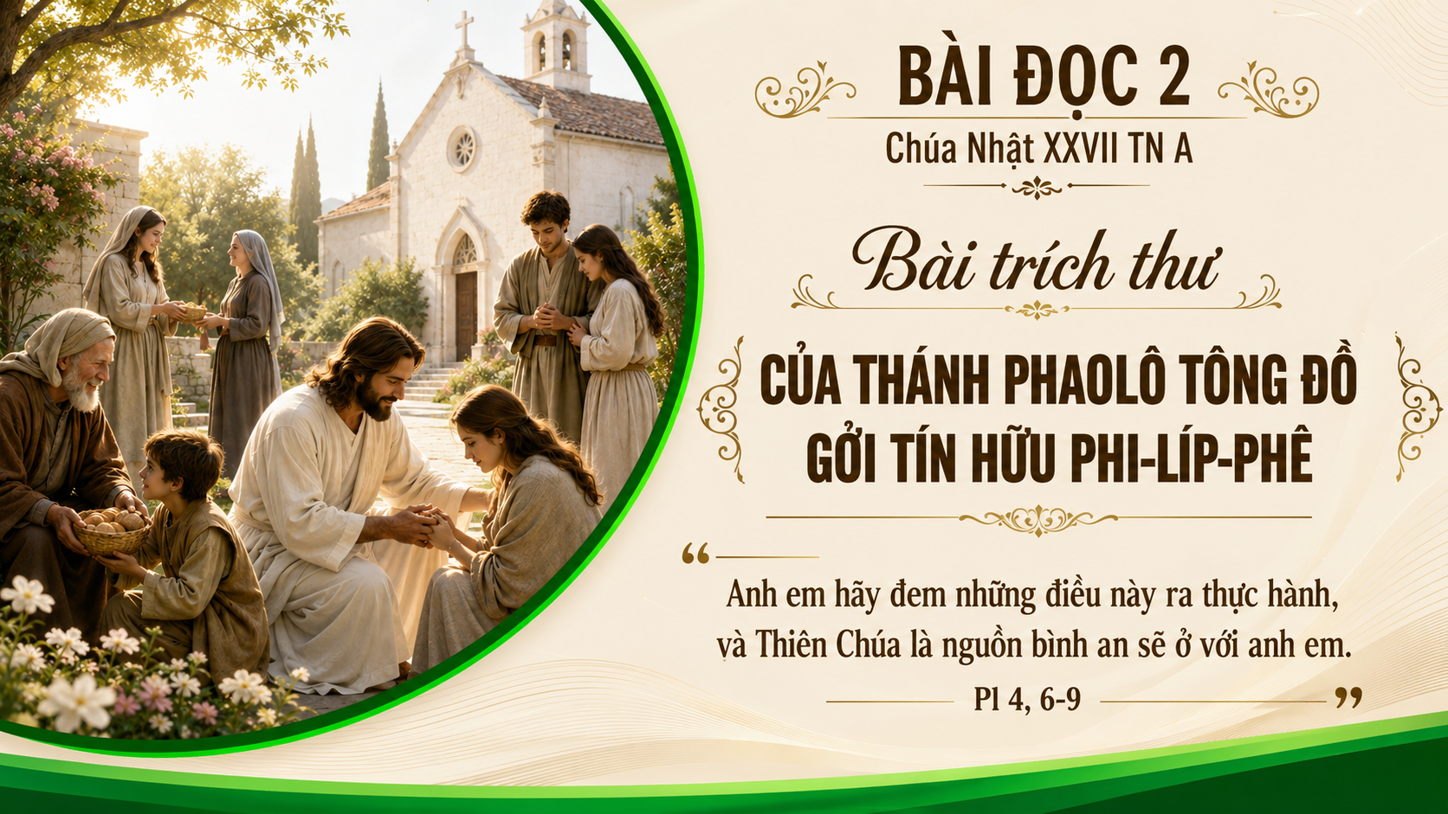

Slide 45
Chúa nói: Chính Thầy đã chọn các con, giữa thế gian, để các con đi và đem lại hoa trái và để hoa trái các con tồn tại.
Alleluia - Alleluia:
Alleluia …

Slide 46
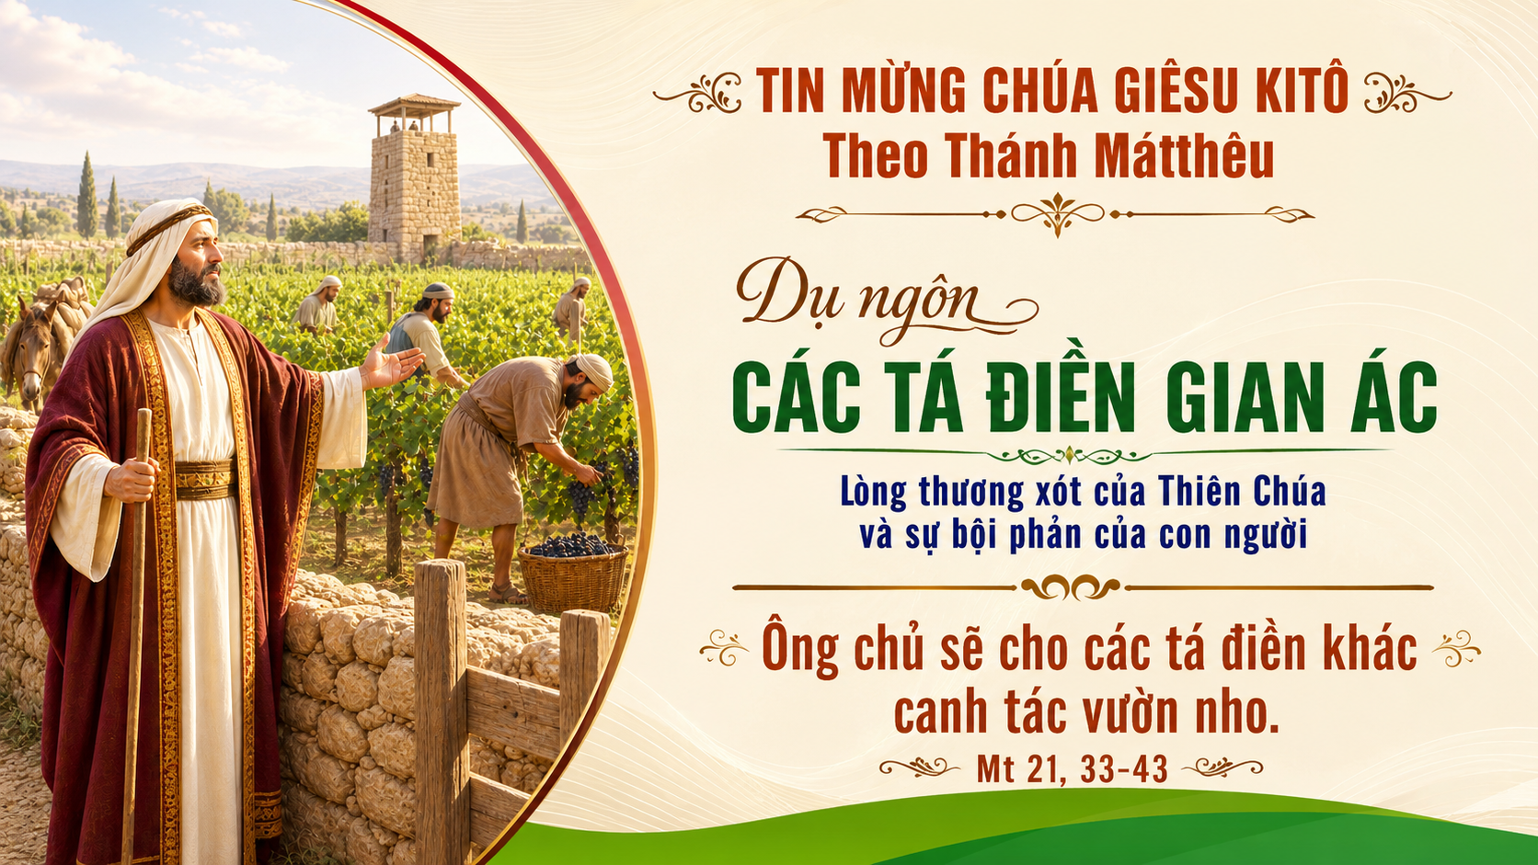

Slide 47
KINH TIN KÍNH

Slide 48
Tôi tin kính một Thiên Chúa là Cha toàn năng, Đấng tạo thành trời đất, muôn vật hữu hình và vô hình.

Slide 49
Tôi tin kính một Chúa Giêsu Kitô, Con Một Thiên Chúa, Sinh bởi Đức Chúa Cha từ trước muôn đời.

Slide 50
Người là Thiên Chúa bởi Thiên Chúa, Ánh Sáng bởi Ánh Sáng, Thiên Chúa thật bởi Thiên Chúa thật,

Slide 51
được sinh ra mà không phải được tạo thành, đồng bản thể với Đức Chúa Cha: nhờ Người mà muôn vật được tạo thành.

Slide 52
Vì loài người chúng ta và để cứu độ chúng ta, Người đã từ trời xuống thế.

Slide 53
Bởi phép Đức Chúa Thánh Thần, Người đã nhập thể trong lòng Trinh Nữ Maria, và đã làm người.

Slide 54
Người chịu đóng đinh vào thập giá vì chúng ta, thời quan Phongxiô Philatô; Người chịu khổ hình và mai táng, ngày thứ ba Người sống lại như lời Thánh Kinh.

Slide 55
Người lên trời, ngự bên hữu Đức Chúa Cha, và Người sẽ lại đến trong vinh quang để phán xét kẻ sống và kẻ chết, Nước Người sẽ không bao giờ cùng.

Slide 56
Tôi tin kính Đức Chúa Thánh Thần là Thiên Chúa và là Đấng ban sự sống, Người bởi Đức Chúa Cha và Đức Chúa Con mà ra,

Slide 57
Người được phụng thờ và tôn vinh cùng với Đức Chúa Cha và Đức Chúa Con: Người đã dùng các tiên tri mà phán dạy.

Slide 58
Tôi tin Hội Thánh duy nhất thánh thiện công giáo và tông truyền.

Slide 59
Tôi tuyên xưng có một Phép Rửa để tha tội. Tôi trông đợi kẻ chết sống lại và sự sống đời sau. Amen.

Slide 60


Slide 61

CA DÂNG LỄ
Tiến Dâng
Lm. Nguyễn Duy

Slide 62
Đk: Tiến dâng trên bàn thờ, rượu nho thơm hương cùng bánh miến trắng tinh. Chúa khoan dung vô bờ, đoàn con xin đoan nguyện yêu mến hết tình.

Slide 63
Tk1: Tiếng hát thơm hương nguyện cầu, tỏa bay khắp trời diệu huyền. Đoàn con kính thờ trọn niềm, nguyện dâng Chúa lời chúc ca thành tâm.

Slide 64
Đk: Tiến dâng trên bàn thờ, rượu nho thơm hương cùng bánh miến trắng tinh. Chúa khoan dung vô bờ, đoàn con xin đoan nguyện yêu mến hết tình.

Slide 65
Tk2: Chút nước pha trong rượu lành, tựa muôn tấm lòng nhiệt thành. Đoàn con kết một lời nguyền, hợp chung với của lễ dâng toàn thiêu.

Slide 66
Đk: Tiến dâng trên bàn thờ, rượu nho thơm hương cùng bánh miến trắng tinh. Chúa khoan dung vô bờ, đoàn con xin đoan nguyện yêu mến hết tình.

Slide 67
Tk3: Kính tiến lên ngai Cha hiền, này đây xác hồn mọn hèn. Còn nơi thế trần lụy phiền, nguyện xin Chúa giải thoát, ban bình yên.

Slide 68
Đk: Tiến dâng trên bàn thờ, rượu nho thơm hương cùng bánh miến trắng tinh. Chúa khoan dung vô bờ, đoàn con xin đoan nguyện yêu mến hết tình.

Slide 71
Ca Nguyện Hiệp Lễ
Những Người Làm Vườn Nho
Lm. Bùi Ninh

Slide 72
Tk1: Những người làm vườn nho đo lòng độc thật khó. Đầy tớ đến với họ bị xử như sâu bọ nào ai sẽ đo lòng người quanh co. Tông đồ và tiên tri rao truyền lời chân lý đời đời không chút nể vì và giết chết tức thì đừng nản chí hãy can trường ra đi.

Slide 73
Đk: Phiến đá mà thợ loại ra đã trở nên viên đá góc tường việc đó là việc lạ trước mắt chúng ta. Giê-su Người là phiến đá xưa chết ba ngày đã sống lại nào hãy cất lời hoan ca mừng Chúa chúng ta.

Slide 74
Tk2: Chủ vườn là Thiên Chúa nhân từ và tinh tấn ngày báo oán đến gần Người xét xử thế trần người gian ác không một lần an tâm. Con chủ là Giê-su đã từ trời xuống thế bị bạc đãi ê chề Người đã chết não nề và Người đã sống lại rồi vui lên.

Slide 75
Đk: Phiến đá mà thợ loại ra đã trở nên viên đá góc tường việc đó là việc lạ trước mắt chúng ta. Giê-su Người là phiến đá xưa chết ba ngày đã sống lại nào hãy cất lời hoan ca mừng Chúa chúng ta.

Slide 76
Tk3: Dân tộc của Thiên Chúa đã bội bạc quên lãng tình Chúa không ngó ngàng luật Chúa đã xa đàng ngày mai đó tiếng kêu gào âm vang. Dân ngoại thành dân riêng quê trời rộn muôn tiếng niềm vui thoát xích xiềng hạnh phúc bên Cha hiền đời sẽ mãi sống ân tình linh thiêng.

Slide 77
Đk: Phiến đá mà thợ loại ra đã trở nên viên đá góc tường việc đó là việc lạ trước mắt chúng ta. Giê-su Người là phiến đá xưa chết ba ngày đã sống lại nào hãy cất lời hoan ca mừng Chúa chúng ta.

Slide 78
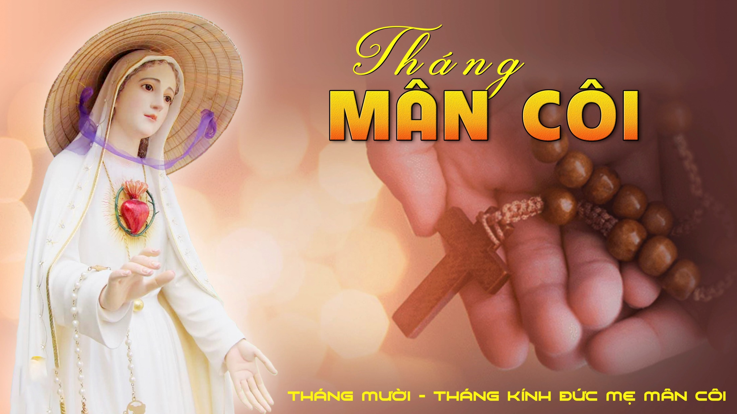

Slide 79
Ca Kết Lễ
Tràng Hoa Mân Côi
Hoàng Kim

Slide 80
Đk: Ma-ri-a Mẹ ơi, con dâng Mẹ tràng hoa Mân côi, con dâng Mẹ lời kinh ca vui, kinh kính mừng Mẹ Ma-ri-a. Ma-ri-a Mẹ ơi, theo chân Mẹ đời không đơn côi, xin vâng như Mẹ lòng con luôn tin yêu, mong Mẹ hiền trợ giúp con hèn.

Slide 81
Tk1: Đường trần gian bao nhiêu đau thương, bao đắng cay đang giăng chờ đón. Nguyện Mẹ thương giơ tay ban ơn phù giúp con tin yêu trọn đời.

Slide 82
Đk: Ma-ri-a Mẹ ơi, con dâng Mẹ tràng hoa Mân côi, con dâng Mẹ lời kinh ca vui, kinh kính mừng Mẹ Ma-ri-a. Ma-ri-a Mẹ ơi, theo chân Mẹ đời không đơn côi, xin vâng như Mẹ lòng con luôn tin yêu, mong Mẹ hiền trợ giúp con hèn.

Slide 83
Tk2: Này người ơi ta nhanh chân lên, mau đến bên ngai thiêng Mẹ thánh. Nguyện Mẹ thương ban muôn ơn thiêng để chúng con xin vâng trọn đời.

Slide 84
Đk: Ma-ri-a Mẹ ơi, con dâng Mẹ tràng hoa Mân côi, con dâng Mẹ lời kinh ca vui, kinh kính mừng Mẹ Ma-ri-a. Ma-ri-a Mẹ ơi, theo chân Mẹ đời không đơn côi, xin vâng như Mẹ lòng con luôn tin yêu, mong Mẹ hiền trợ giúp con hèn.

